Slide 1
AUSBILDUNG FEUERWEHR
EINSÄTZE MIT
TIEREN
Einsatztaktik und strategische Ausbildung
Muster-Ausbildung der Plattform Feuerwehr Wissen · Stand Oktober 2026
Einsätze mit Tieren · Ausbildung · 1
feuerwehr-wissen-bb.de

Slide 2
AGENDA UND AUSBILDUNGSSCHWERPUNKTE
KAPITEL 1
KAPITEL 2
KAPITEL 3
KAPITEL 4
Rechtliche Grundlagen und Zuständigkeiten in Brandenburg.
Tierrettung und Feuerwehr: Technik, Taktik und Grundsätze.
Verschiedene Tiere: Verhalten und Handhabung im Detail.
Hunde lesen und sichern: Verhalten und Hilfsmittel.
Nach dieser Ausbildung kannst du …
› | sagen, wer bei Haus- und Wildtieren zuständig ist,
› | die Rechtsgrundlagen der Tierrettung einordnen,
› | die drei Grundsätze Eigenschutz, Ruhe und Licht, Distanz anwenden,
› | das Verhalten von Hund, Katze, Pferd, Rind und anderen Tieren einschätzen.
Im Anschluss: Praxis in der Wehr, zum Beispiel mit einer Hundetrainerin.
Einsätze mit Tieren · Ausbildung · 2
feuerwehr-wissen-bb.de

Slide 3
KAPITEL 01
RECHTLICHE GRUNDLAGEN
Einsätze mit Tieren · Ausbildung · 3
feuerwehr-wissen-bb.de

Slide 4
1.1 RECHTSAUFFASSUNG IN DEUTSCHLAND
„TIERE SIND KEINE SACHEN“
§ 90a
Der Gesetzgeber stellt Tiere über leblose Objekte. Dennoch werden auf sie die Vorschriften für Sachen angewendet, soweit nicht etwas anderes bestimmt ist.
BÜRGERLICHES GESETZBUCH
Das bedeutet für uns: Wir retten ein „Mitgeschöpf“, handeln aber formal im Bereich der Sachwertrettung.
Einsätze mit Tieren · Ausbildung · 4
feuerwehr-wissen-bb.de

Slide 5
1.1 EIGENTUM UND TIERSCHUTZRECHT
› | Eigentumsrecht: Tiere unterliegen dem Herrschaftsbereich des Halters.
› | Tierschutzrecht: Schränkt das Eigentumsrecht ein (Tierwohl geht vor Willkür).
› | Einsatzrelevanz: Wir dürfen gegen den Willen des Halters handeln, wenn das Tierwohl massiv gefährdet ist.
Einsätze mit Tieren · Ausbildung · 5
feuerwehr-wissen-bb.de

Slide 6
1.1 FUNDRECHT (§ 965 FF. BGB)
Ein entlaufenes Tier ist rechtlich eine „verlorene Sache“.
› | Der Finder (oder die Feuerwehr als Ausführende) muss den Fund anzeigen.
› | Zuständig ist das Ordnungsamt (Fundbüro), nicht primär die Feuerwehr.
› | Feuerwehr: wird nur bei Gefahr im Verzug oder zur technischen Bergung tätig.
Einsätze mit Tieren · Ausbildung · 6
feuerwehr-wissen-bb.de

Slide 7
1.2 WARUM SIND TIERE SCHÜTZENSWERT?
ETHIK
ÖKOLOGIE
EMOTION
Verantwortung des Menschen für das Tier als Mitgeschöpf.
Schutz der Artenvielfalt und des natürlichen Gleichgewichts.
Hoher Stellenwert von Haustieren in der modernen Gesellschaft.
Einsätze mit Tieren · Ausbildung · 7
feuerwehr-wissen-bb.de

Slide 8
1.2 STAATSZIEL TIERSCHUTZ (GG)
ARTIKEL 20A GRUNDGESETZ
„Der Staat schützt auch in Verantwortung für die künftigen Generationen die natürlichen Lebensgrundlagen und die Tiere …“
› | Damit ist der Tierschutz in Deutschland eine Verfassungsaufgabe. Er steht auf einer Stufe mit anderen wichtigen Staatszielen.
Einsätze mit Tieren · Ausbildung · 8
feuerwehr-wissen-bb.de

Slide 9
1.2 TIERSCHUTZGESETZ (§ 1 TIERSCHG)
Grundsatz: Niemand darf einem Tier ohne vernünftigen Grund Schmerzen, Leiden oder Schäden zufügen.
› | Verantwortung des Menschen für das Tier als Mitgeschöpf, dessen Leben und Wohlbefinden zu schützen.
› | Wer Hilfe unterlässt, handelt im Zweifel ordnungswidrig oder strafbar (§ 323c StGB).
Einsätze mit Tieren · Ausbildung · 9
feuerwehr-wissen-bb.de

Slide 10
1.2 BRANDENBURGISCHES BRAND- UND KATASTROPHENSCHUTZGESETZ
§ 1 BBGBKG, ABSATZ 3
„… Erstmaßnahmen an der Einsatzstelle bei bestehender oder unmittelbar bevorstehender konkreter Gefährdung von Leben, Gesundheit, natürlichen Lebensgrundlagen, Tieren oder Sachen die erforderlichen Maßnahmen.“
› | Das Gesetz nennt ausdrücklich „Tiere“ als Schutzziel neben Menschen und Sachwerten.
› | Wir sind die einzige Behörde mit den technischen Mitteln zur Rettung in Notlagen.
Einsätze mit Tieren · Ausbildung · 10
feuerwehr-wissen-bb.de

Slide 11
1.2 AUFGABE DER KOMMUNE BEI DER GEFAHRENABWEHR
Das Brandenburgische Brand- und Katastrophenschutzgesetz nennt Tiere ausdrücklich als Schutzgut der Gefahrenabwehr. Für die Kommune bedeutet das:
› | Besteht eine gegenwärtige Gefahr für ein Tier oder durch ein Tier, kann die Feuerwehr erforderlich sein.
› | Die Kommune und damit die Wehrführung muss Personal und Gerät für solche Lagen vorhalten oder Zugriff darauf haben.
Einsätze mit Tieren · Ausbildung · 11
feuerwehr-wissen-bb.de

Slide 12
1.3 VORSCHRIFTEN INNERHALB DER FEUERWEHR
FWDV 100 – FÜHRUNG UND LEITUNG IM EINSATZ
Tiere sind Teil der Gefahrenmatrix. Sie werden unter „Angst und Panik“ und als Schutzobjekte geführt.
› | Zusätzlich relevant: die Unfallverhütungsvorschriften (UVV).
› | Eigenschutz geht IMMER vor Tierrettung.
Einsätze mit Tieren · Ausbildung · 12
feuerwehr-wissen-bb.de

Slide 13
1.3 RECHTFERTIGENDER NOTSTAND
GEGENWÄRTIGE GEFAHR
§ 34
Wer eine Tat begeht, um eine gegenwärtige Gefahr für ein Rechtsgut (hier: das Leben des Tieres) von sich oder einem anderen abzuwenden, handelt nicht rechtswidrig.
STGB UND § 16 OWIG
Klassiker: Autoscheibe einschlagen bei Hitze. Bedingung: Die Gefahr ist nicht anders abwendbar.
Einsätze mit Tieren · Ausbildung · 13
feuerwehr-wissen-bb.de

Slide 14
1.3 AMTSHAFTUNG (§ 839 BGB) UND SCHUTZ DER EINSATZKRAFT
AMTSHAFTUNG
SCHUTZ DER EINSATZKRAFT
Schäden am Tier durch die Rettung trägt die Kommune (Amtshaftung), solange kein Vorsatz oder keine grobe Fahrlässigkeit vorliegt.
Kameradinnen und Kameraden sind über die Unfallkasse versichert, wenn sie beim Hantieren mit Tieren verletzt werden.
Einsätze mit Tieren · Ausbildung · 14
feuerwehr-wissen-bb.de

Slide 15
1.4 ZUSTÄNDIGKEIT: HAUSTIERE
Der Halter ist primär verantwortlich (§ 2 TierSchG).
SZENARIO | VERANTWORTUNG
Tier entlaufen | Halter und Ordnungsamt
Tier verletzt Halter (da) | Halter (Kosten trägt der Halter)
Tier in Not, Halter weg | Feuerwehr (Gefahrenabwehr)
Einsätze mit Tieren · Ausbildung · 15
feuerwehr-wissen-bb.de

Slide 16
1.4 ZUSTÄNDIGKEIT: WILDTIERE
Wildtiere sind grundsätzlich „herrenlos“.
› | Jagdberechtigte: Primär zuständig für Tiere, die dem Jagdrecht unterliegen (Reh, Wildschwein).
› | Polizei: Gefahrenabwehr im Straßenverkehr (Absicherung).
› | Feuerwehr: Technische Hilfeleistung (Bergung, Befreiung aus Notlage).
Einsätze mit Tieren · Ausbildung · 16
feuerwehr-wissen-bb.de

Slide 17
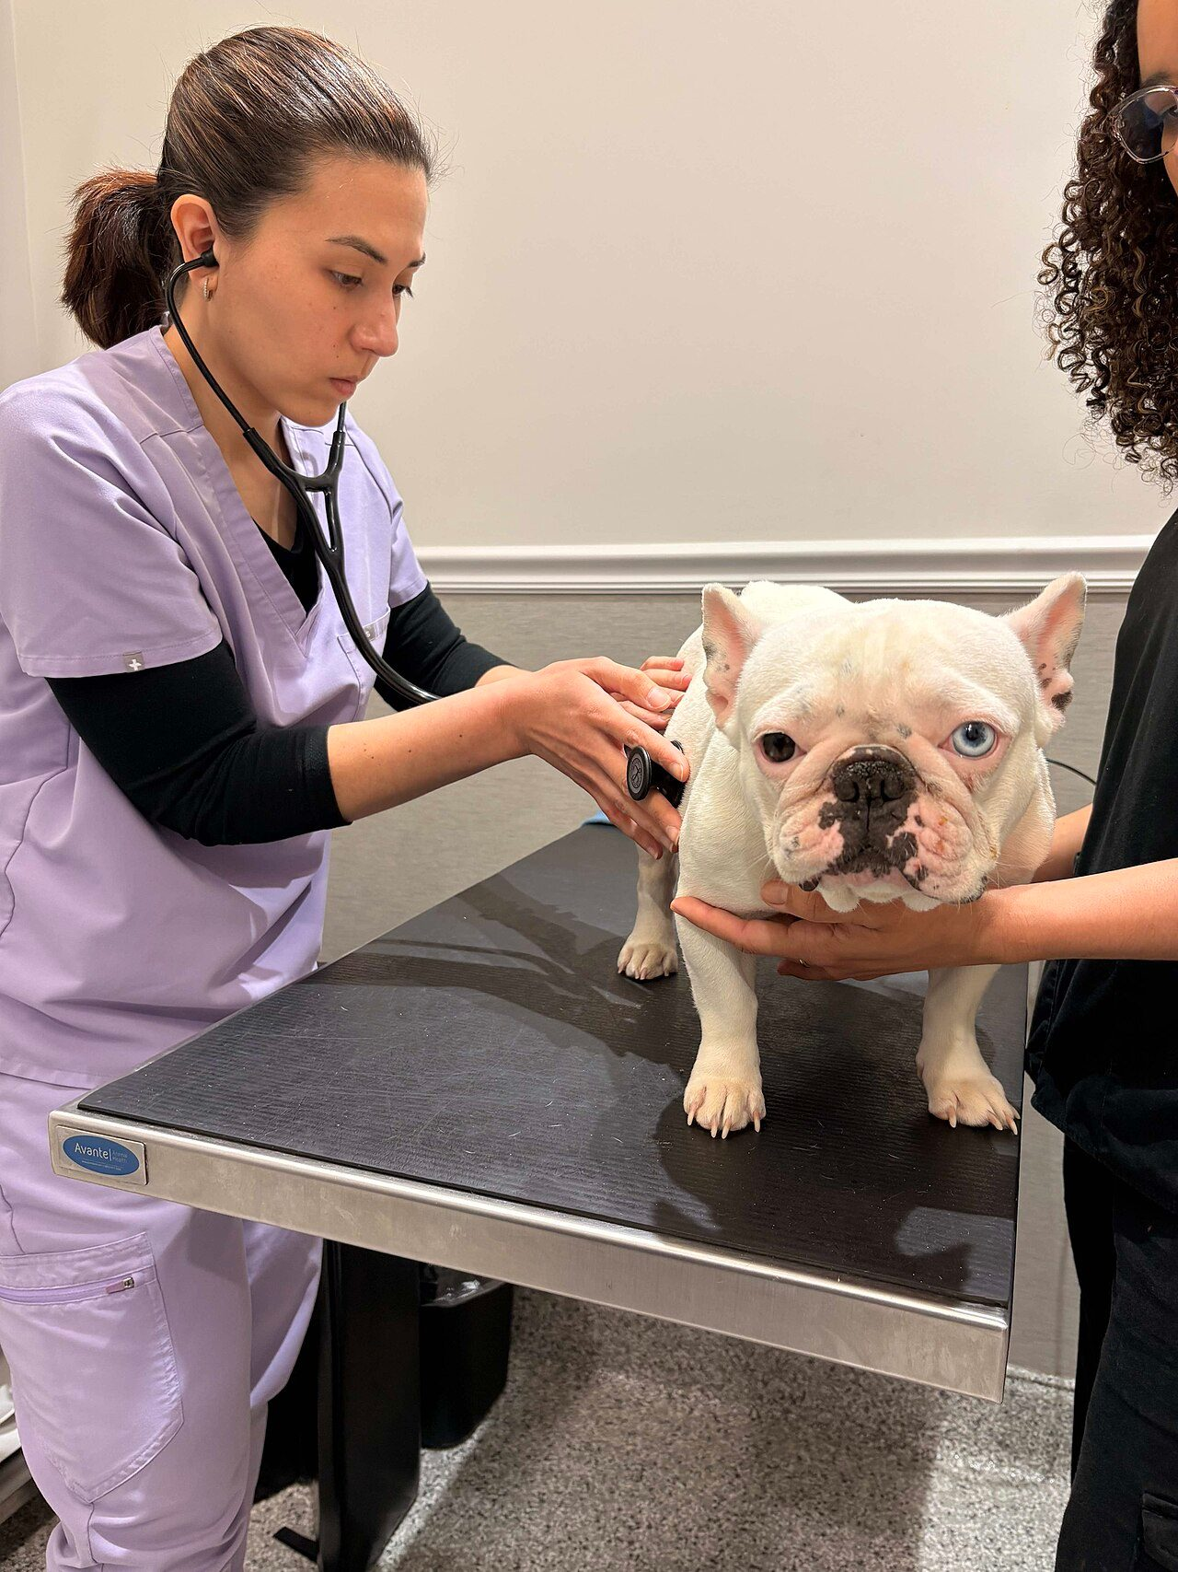
1.4 ROLLE DES VETERINÄRAMTES
› | Anordnung von Beschlagnahmungen bei schlechter Haltung.
› | Amtshilfe-Ersuchen an die Feuerwehr (Transport, Zutritt).
› | Fachberatung bei Seuchenlagen (zum Beispiel Afrikanische Schweinepest).
Foto: Veterinarian Pet Alliance, CC BY 4.0
Einsätze mit Tieren · Ausbildung · 17
feuerwehr-wissen-bb.de

Slide 18
1.4 FALLBEISPIEL: FUND ODER HERRENLOS?
HUND IM WALD
VERLETZTER FUCHS
Gilt als Fundtier (ein Halter wird vermutet). Übergabe an Tierheim oder Ordnungsamt.
Herrenloses Wildtier. Jagdausübungsberechtigte informieren. Die Feuerwehr birgt nur bei Verkehrsgefährdung.
Einsätze mit Tieren · Ausbildung · 18
feuerwehr-wissen-bb.de

Slide 19
1.4 ZUSTÄNDIGES TIERHEIM
› | Fundtiere: Die Gemeinde ist zuständig. Welches Tierheim das übernimmt, ist vor Ort geregelt.
› | Vorab klären: Tierheim, Tierarzt und Jäger mit Telefonnummer in der Einsatzplanung der Wehr hinterlegen.
› | Im Einsatz: Fundtier an Ordnungsamt oder Tierheim übergeben, Übergabe dokumentieren.
Einsätze mit Tieren · Ausbildung · 19
feuerwehr-wissen-bb.de

Slide 20
KAPITEL 02
TIERRETTUNG UND FEUERWEHR
Einsätze mit Tieren · Ausbildung · 20
feuerwehr-wissen-bb.de

Slide 21
2.1 INNOVATIONEN AUS EUROPA
SCHLEIFPLATTEN
BEATMUNGSMASKEN
NETZKANONEN
Aus Großbritannien und Frankreich: zum sanften Ziehen von Großtieren, zum Beispiel über Schlamm.
Spezielle Masken für verschiedene Schnauzenformen (Hund, Katze).
Zur Fernsicherung von aggressiven Kleintieren.
Einsätze mit Tieren · Ausbildung · 21
feuerwehr-wissen-bb.de

Slide 22
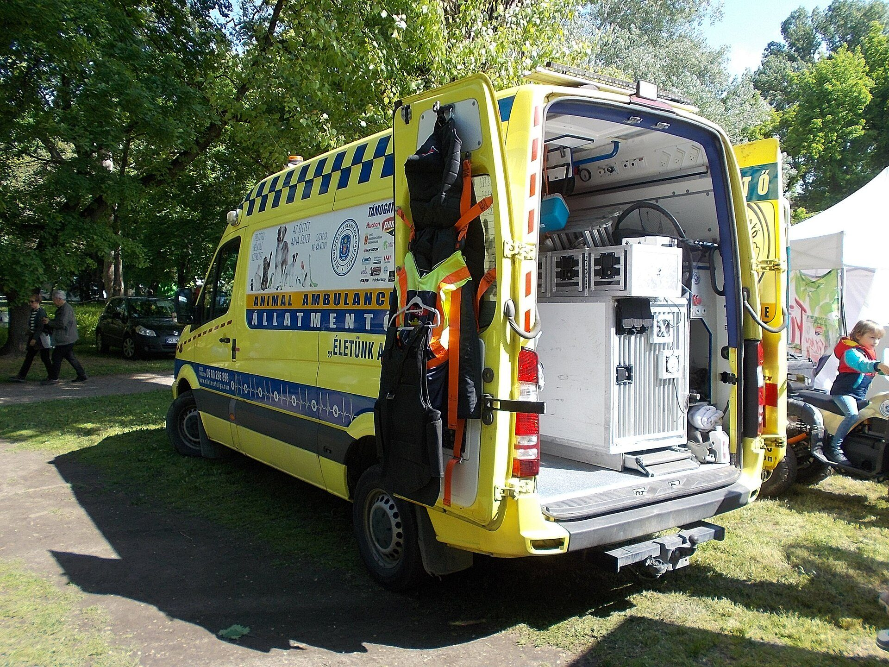
2.1 BLICK IN ANDERE FEUERWEHREN: AUSRÜSTUNG FÜR TIERLAGEN
› | Fangschlingen: für die Distanzsicherung von Hunden.
› | Transportboxen: in verschiedenen Größen (Kleintiere).
› | Decken und Fangnetze: zum Fixieren und Beruhigen.
› | Schnitt- und Bissschutzhandschuhe: Schutz vor Bissen und Kratzern.
Foto: Globetrotter19, CC BY-SA 4.0
Einsätze mit Tieren · Ausbildung · 22
feuerwehr-wissen-bb.de

Slide 23
2.1 WAS LOHNT SICH FÜR DEINE WEHR?
Kosten-Nutzen-Überlegung zur Beschaffung:
GERÄT | NUTZEN | EMPFEHLUNG
Retrieverleine | Hoch (häufige Lagen) | Standard auf jedem Löschfahrzeug
Tiermasken | Mittel (Brandeinsätze) | Ein Set pro Zug
Großtier-Set | Gering (selten, teuer) | Zentral auf dem Rüstwagen oder in Kooperation
Einsätze mit Tieren · Ausbildung · 23
feuerwehr-wissen-bb.de

Slide 24
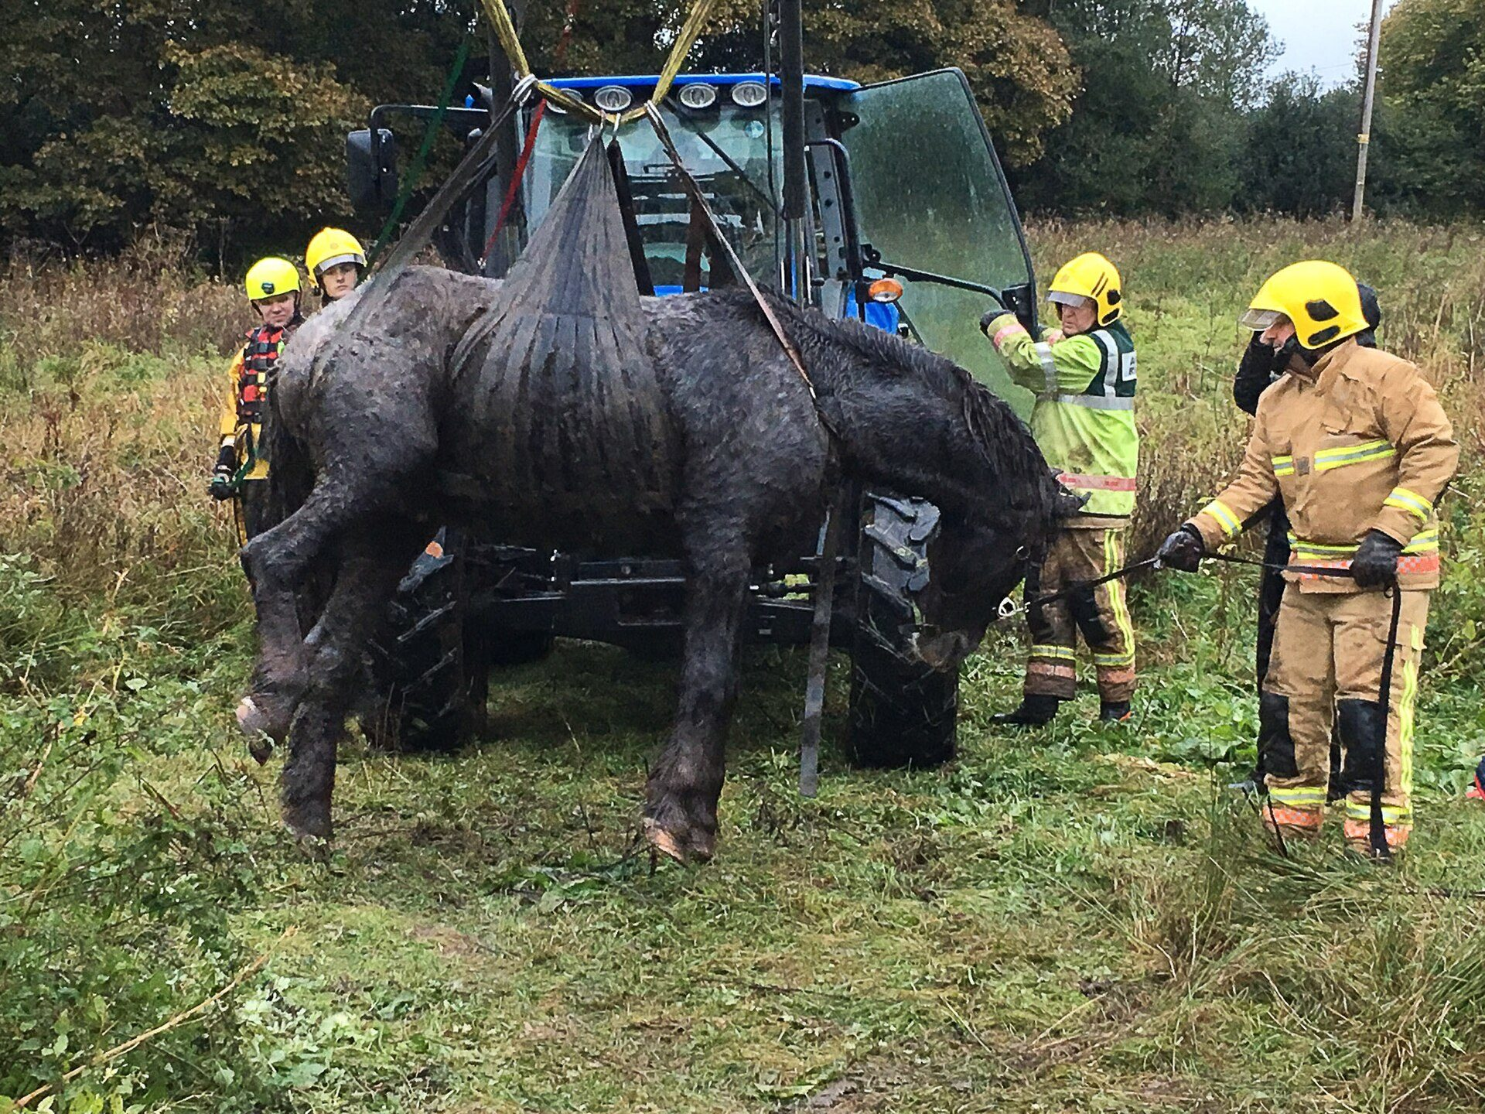
2.2 GRUNDSATZ 1: EIGENSCHUTZ
„Mensch vor Tier. Immer.“
› | Keine Rettungsversuche bei unkalkulierbarem Risiko für den Trupp.
› | Tierverhalten unter Schmerz und Stress ist unberechenbar.
› | PSA tragen: Visier runter, Handschuhe an!
Foto: Staffsfire, CC BY-SA 4.0
Einsätze mit Tieren · Ausbildung · 24
feuerwehr-wissen-bb.de

Slide 25
2.2 GRUNDSATZ 2: RUHE UND LICHT
BLAULICHT AUS
SIRENE AUS
LEISE BEFEHLE
Hektische Lichtblitze lösen Fluchtreflexe aus.
Lärm bedeutet Todesgefahr für das Tier.
Eine ruhige Stimme wirkt deeskalierend auf das Tier.
Einsätze mit Tieren · Ausbildung · 25
feuerwehr-wissen-bb.de

Slide 26
2.2 GRUNDSATZ 3: DISTANZ
Merke: Ein Tier, das sich nicht bedrängt fühlt, kämpft seltener!
› | Individualdistanz wahren: Sperrzone einrichten.
› | Unnötige Personen (Gaffer, Presse) entfernen.
› | Sichtschutz aufbauen (Decken, Fahrzeuge).
Einsätze mit Tieren · Ausbildung · 26
feuerwehr-wissen-bb.de

Slide 27
2.3 EINSATZSZENARIEN IM ÜBERBLICK
BRAND
Tiere im verrauchten Gebäude.
VERKEHR
Tiere auf der Fahrbahn oder nach einem Unfall.
WASSER UND EIS
Einbruch oder Ertrinken.
HÖHE UND TIEFE
Katze auf dem Baum, Pferd im Schacht.
Einsätze mit Tieren · Ausbildung · 27
feuerwehr-wissen-bb.de

Slide 28
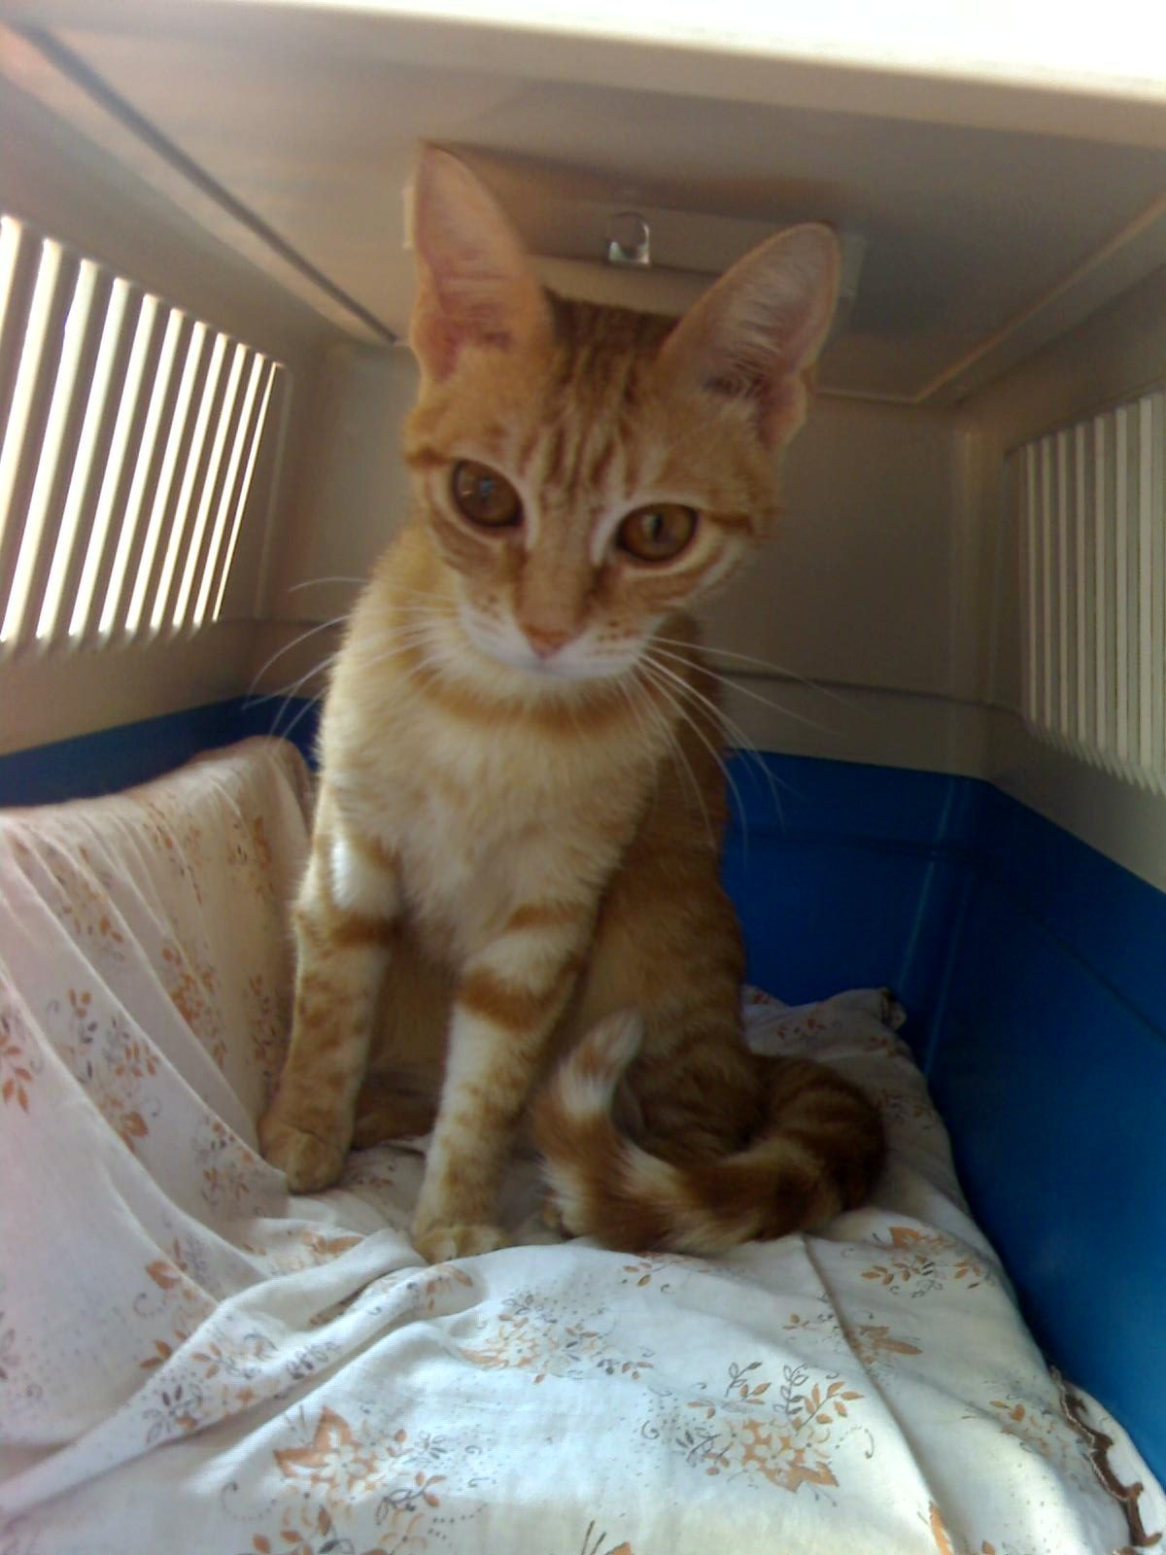
2.3 EINSATZTAKTIK: BRANDOBJEKT
› | Suchen: unter Möbeln und Betten, Katzen verstecken sich!
› | Transport: immer in Box oder Tasche (Schutz vor Kratzen und Bissen).
› | Sauerstoffgabe: Maske etwa 2 cm vor das Maul halten (nicht aufsetzen).
› | Hygiene: Brandruß ist krebserregend für Mensch und Tier.
Foto: it:Utente:The King of Kings 08, Public domain
Einsätze mit Tieren · Ausbildung · 28
feuerwehr-wissen-bb.de

Slide 29
2.3 EINSATZTAKTIK: GROSSTIER IM VERKEHR
ABSICHERUNG
Vollsperrung großräumig (Sichtweite!).
LICHT
Flutlichtmast nur zur indirekten Beleuchtung.
TREIBEN
In Richtung gewohnter Umgebung (Weide, Stall).
SICHERUNG
Lkw als physische Barriere nutzen.
Einsätze mit Tieren · Ausbildung · 29
feuerwehr-wissen-bb.de

Slide 30
2.4 EINSATZTAKTIK: LAGEBEURTEILUNG
Der Gruppenführer fragt:
Welches Tier? Gefahrenpotenzial: Biss, Tritt, Gift.
1
In welchem Zustand? Panik, Erschöpfung, Verletzung.
2
Welches Umfeld? Menschenmenge, Verkehr, Feuer.
3
Welche Rolle hat der Besitzer? Hilfreich oder hinderlich?
4
Einsätze mit Tieren · Ausbildung · 30
feuerwehr-wissen-bb.de

Slide 31
2.4 EINSATZTAKTIK: MENSCHENFÜHRUNG
BESITZER-BETREUUNG
GAFFER-MANAGEMENT
Personen räumlich trennen, aber informieren. Emotionale Eskalation verhindern.
Handyvideos unterbinden, Sichtschutz! Tiere reagieren auf die Unruhe der Menge.
Einsätze mit Tieren · Ausbildung · 31
feuerwehr-wissen-bb.de

Slide 32
2.4 HYGIENE UND NACHBEREITUNG
Gefahr der Übertragung von Krankheiten (Zoonosen):
› | Handschuhe nach dem Einsatz desinfizieren.
› | Ausrüstung reinigen (Kot, Blut, Speichel).
› | Verletzungen (Bisse) IMMER ärztlich vorstellen (Infektionsgefahr!).
› | Dokumentation: Chipnummer auslesen lassen (Tierarzt oder Polizei).
Einsätze mit Tieren · Ausbildung · 32
feuerwehr-wissen-bb.de

Slide 33
KAPITEL 03
VERSCHIEDENE TIERE BETRACHTEN
Einsätze mit Tieren · Ausbildung · 33
feuerwehr-wissen-bb.de

Slide 34
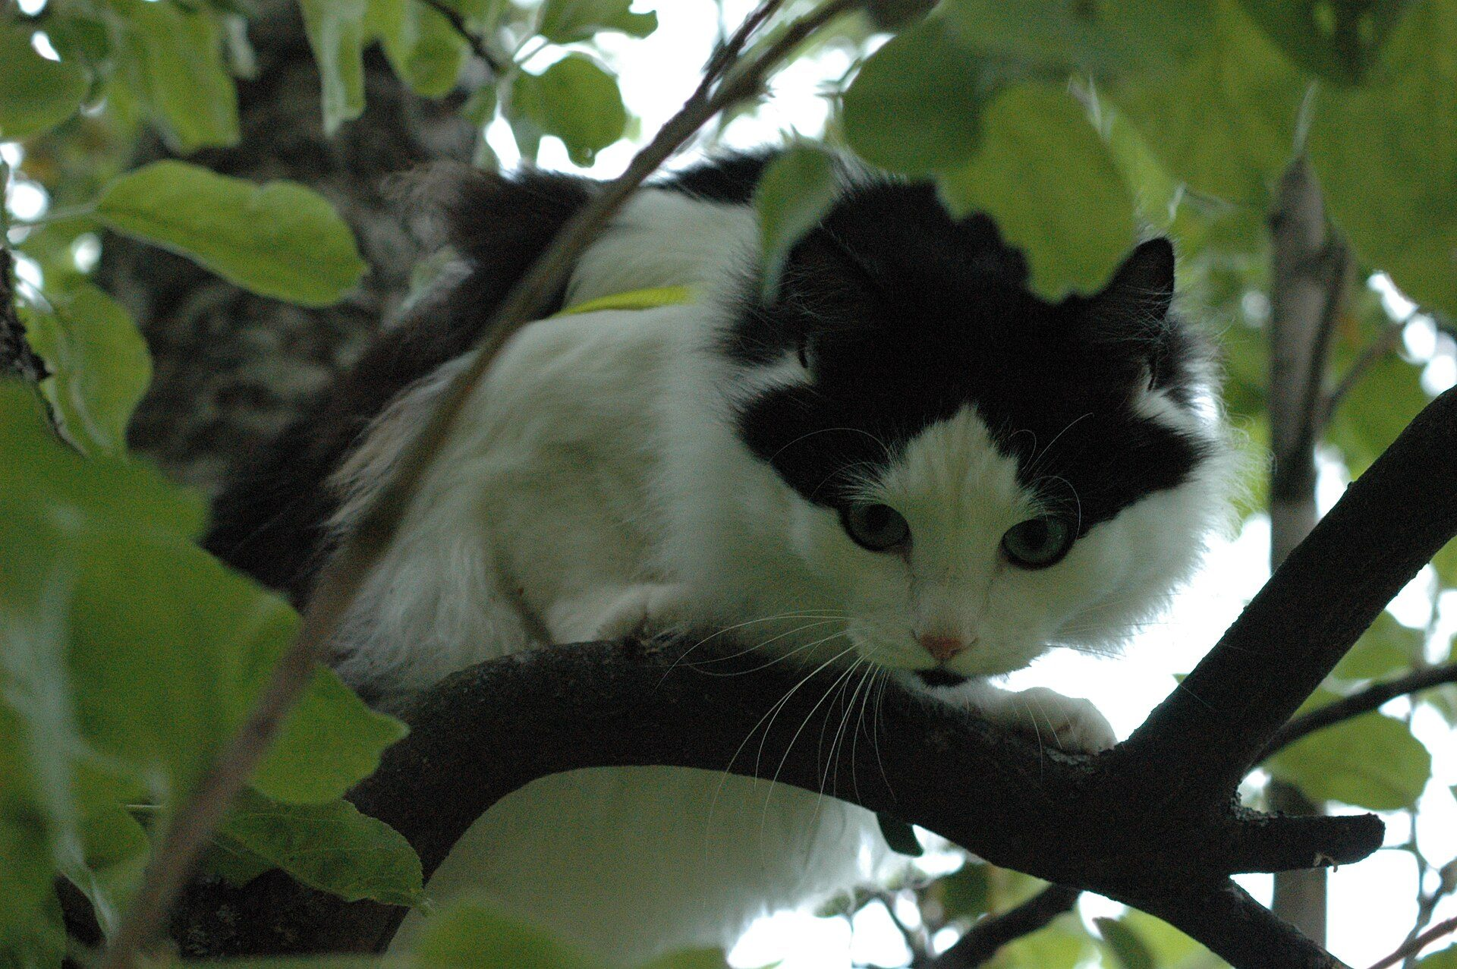
3.1 KATZE: VERHALTEN
› | Flucht: Immer nach oben (Baum, Dach) oder in Hohlräume.
› | Verteidigung: Krallen und Bisse sind gefährlich. Speichel in Wunden sollte ärztlich abgeklärt werden.
› | Rettung: Nie direkt greifen. Box davorstellen oder Decke nutzen.
Foto: Ilmari Karonen, CC BY-SA 4.0
Einsätze mit Tieren · Ausbildung · 34
feuerwehr-wissen-bb.de

Slide 35
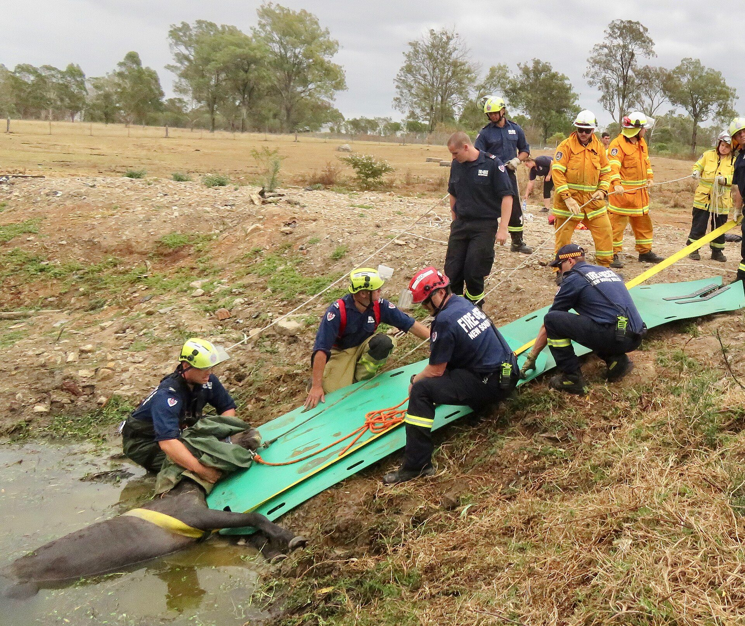
3.2 PFERD: FLUCHTTIER-SPEZIFIK
BLIND SPOT
Direkt vor und hinter dem Tier sieht es nichts.
TRITTE
Können nach vorne, hinten und seitlich austreten.
BERUHIGUNG
Augen abdecken, am Kopf ruhig zureden.
TECHNIK
Niemals am Pferd festbinden! (Eigenschutz)
Foto: Helitak430, CC BY-SA 4.0
Einsätze mit Tieren · Ausbildung · 35
feuerwehr-wissen-bb.de

Slide 36
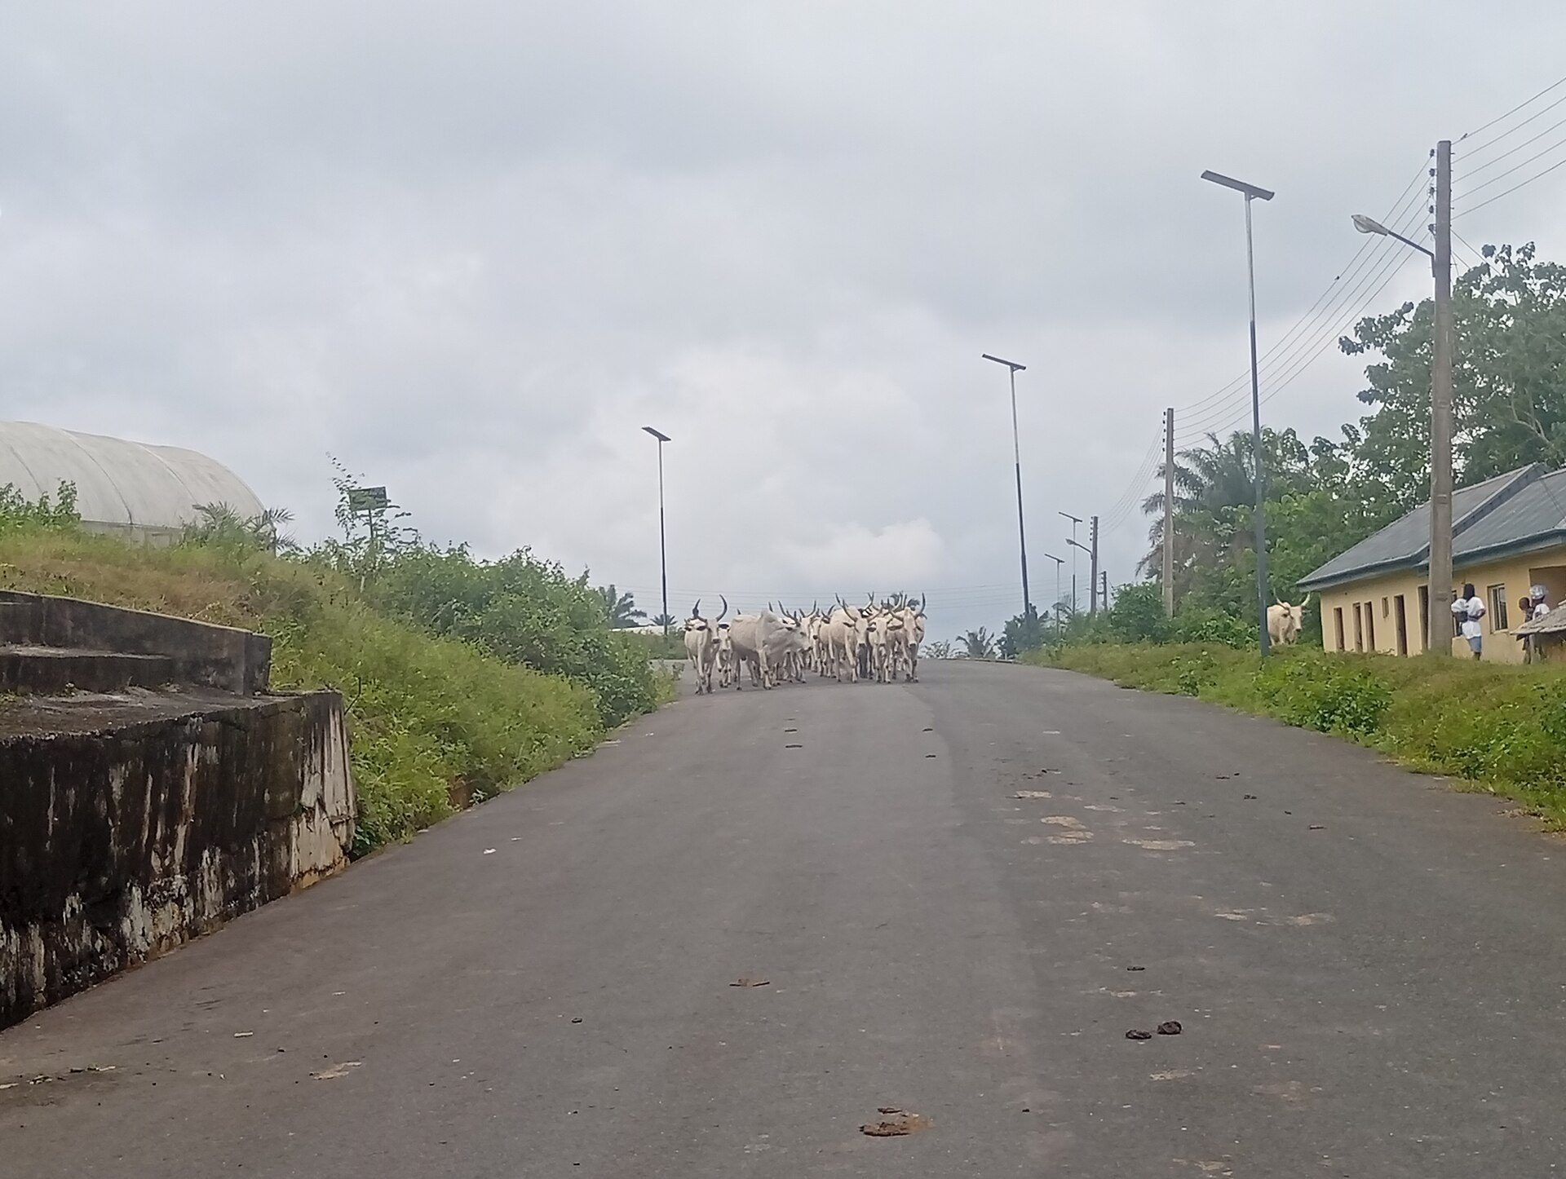
3.3 RIND: HERDENTRIEB
› | Gruppe: Einzelne Rinder geraten in Panik. Immer versuchen, die Gruppe zusammenzuhalten.
› | Treiben: Gasse bilden mit Fahrzeugen. Langsam gehen.
› | Gefahr: „Dichtmachen“ der Tiere: Sie drücken gegen Wände und Tore (Quetschgefahr für Helfer).
Foto: Paul The Writer, CC0
Einsätze mit Tieren · Ausbildung · 36
feuerwehr-wissen-bb.de

Slide 37
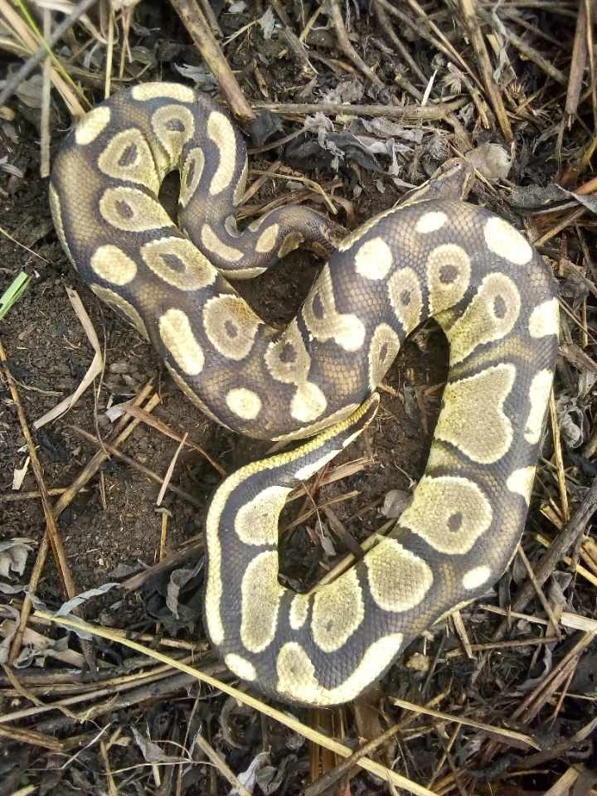
3.4 EXOTEN: SONDERLAGEN
› | Identifikation: Foto an Experten senden.
› | Sicherung: Raum versiegeln (Türen zu, Schlitze abkleben).
› | Kein Zugriff: Ohne Sachkunde keine Fangversuche!
Foto: Oliversamson1, CC0
Einsätze mit Tieren · Ausbildung · 37
feuerwehr-wissen-bb.de

Slide 38
3.5 VÖGEL UND GREIFVÖGEL
› | Greifvögel greifen mit den Fängen (Krallen), nicht mit dem Schnabel.
› | Kopf mit Tuch abdecken: Dunkelheit beruhigt sofort.
› | Transport: in einem Karton mit Luftlöchern.
Einsätze mit Tieren · Ausbildung · 38
feuerwehr-wissen-bb.de

Slide 39
ZUSAMMENFASSUNG UND MERKSÄTZE
RECHT
TAKTIK
FACHKRAFT
Tierrettung ist Pflichtaufgabe der Gefahrenabwehr (§ 1 BbgBKG).
Ruhe, Lichtmanagement, Eigenschutz.
Frühestmöglich Tierarzt oder Jäger nachfordern.
Einsätze mit Tieren · Ausbildung · 39
feuerwehr-wissen-bb.de

Slide 40
KAPITEL 04
HUNDE LESEN UND SICHERN
Verhalten und Hilfsmittel
Einsätze mit Tieren · Ausbildung · 40
feuerwehr-wissen-bb.de

Slide 41
4.1 HUNDE RICHTIG LESEN
› | Warnsignale: Lefzen ziehen, Fixieren, Knurren.
› | Blick: Hart, fixierend, Augen weit.
› | Angst: Eingezogene Rute, „Walfischauge“ (Weißes im Auge sichtbar).
› | Wedeln: Bedeutet Erregung, NICHT Freude!
Einsätze mit Tieren · Ausbildung · 41
feuerwehr-wissen-bb.de

Slide 42
4.1 KÖRPERSPRACHE: SICHER DROHEND
Der offensiv drohende Hund handelt aus einer Position der (vermeintlichen) Stärke:
› | Körper: Gewicht nach vorne verlagert, Beine durchgestreckt.
› | Blick: Hart, fixierend, Augen weit.
› | Fang: Kurzer, stumpfer Mundwinkel, vordere Zähne sichtbar.
› | Signal: „Ich setze mich durch – komm nicht näher!“
Einsätze mit Tieren · Ausbildung · 42
feuerwehr-wissen-bb.de

Slide 43
4.2 KÖRPERSPRACHE: UNSICHER DROHEND
Drohen aus Unsicherheit oder Angst (häufigste Lage im Einsatz):
› | Körper: Schwerpunkt nach hinten, geduckte Haltung.
› | Ohren: Nach hinten und unten angelegt.
› | Fang: Langer Lippenspalt, Zähne bis zu den Backenzähnen sichtbar.
› | Signal: „Ich habe Angst, aber ich verteidige mich!“
Einsätze mit Tieren · Ausbildung · 43
feuerwehr-wissen-bb.de

Slide 44
4.3 DIE ESKALATION: ANGRIFF
Merksatz: Je unsicherer der Hund, desto unberechenbarer die Reaktion unter Stress.
› | Angriff ist eine Reaktion auf eine Bedrohung, wenn Flucht nicht möglich scheint.
› | Hunde nutzen Aggression zur Distanzvergrößerung. Oft wird dieses Verhalten gewählt, weil es in der Vergangenheit funktioniert hat.
› | Wichtig: Wedeln ist Erregung, keine Freude! Auch ein angreifender Hund kann wedeln.
Einsätze mit Tieren · Ausbildung · 44
feuerwehr-wissen-bb.de

Slide 45
4.4 WERKZEUG: DER „VERLÄNGERTE ARM“
Fangstange und ähnliche Geräte:
› | Dient als Distanzmittel zwischen Helfer und Tier.
› | Ermöglicht das Führen oder Fixieren, ohne in die Beißzone zu geraten.
› | Psychologischer Effekt: Distanz schafft Sicherheit für beide Seiten.
Einsätze mit Tieren · Ausbildung · 45
feuerwehr-wissen-bb.de

Slide 46
4.5 WERKZEUG: SCHLINGENLEINE (MOXONLEINE)
› | Schnelles Überwerfen möglich (kein Gefummel am Halsband).
› | Zieht sich bei Zug zu (Stopp-Ring muss vorhanden sein!).
› | Ideal für die schnelle Sicherung und das Abführen aus Gefahrenzonen.
Einsätze mit Tieren · Ausbildung · 46
feuerwehr-wissen-bb.de

Slide 47
4.6 TAKTISCHES HILFSMITTEL: SCHILD
Schutzschild:
› | Physische Barriere zwischen Einsatzkraft und aggressivem Tier.
› | Ermöglicht das langsame Vorgehen oder Abdrängen.
› | Schützt Beine und Torso vor Bissen und Sprüngen.
Einsätze mit Tieren · Ausbildung · 47
feuerwehr-wissen-bb.de

Slide 48
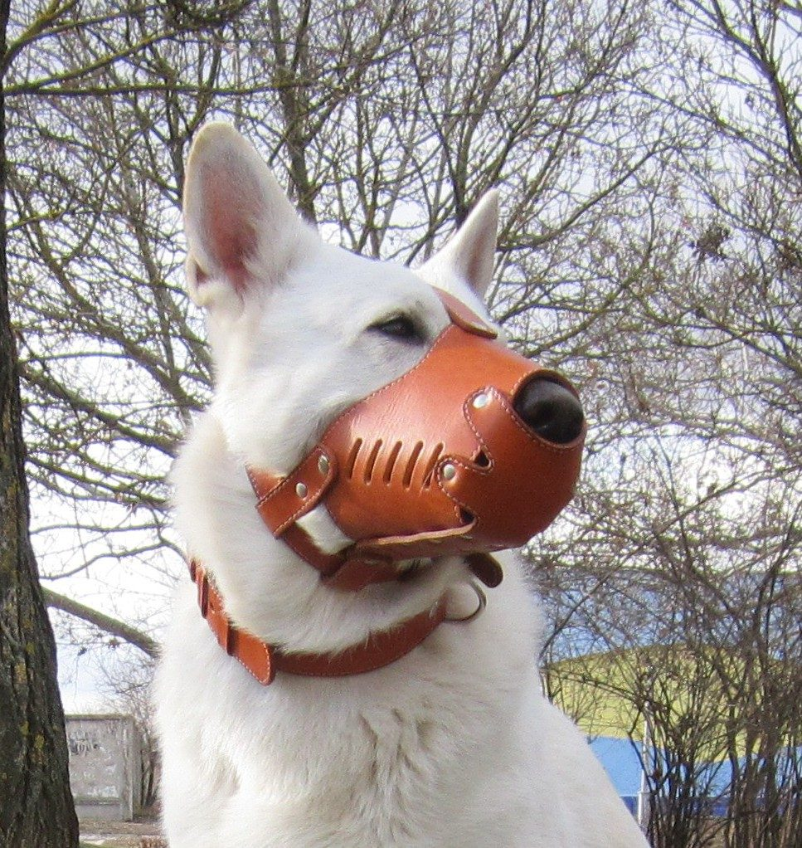
4.7 EXKURS: MAULKÖRBE
› | Primär Aufgabe von Fachpersonal (Veterinäramt, Tierschutz).
› | Im Feuerwehreinsatz nur, wenn das Tier bereits fixiert ist.
› | Gefahr: Ein gestresster Hund mit Maulkorb kann bei Hitze (Brand) nicht hecheln: Überhitzungsgefahr!
Foto: Sobaki2016, CC0
Einsätze mit Tieren · Ausbildung · 48
feuerwehr-wissen-bb.de

Slide 49
4.8 DAS RISIKO BEIM „PACKEN“
WARNUNG
Das direkte Packen eines Hundes ist extrem risikobehaftet.
› | Nur durch Fachpersonal durchzuführen.
› | Selbst bei erstarrten Hunden kann es zur explosiven Abwehr kommen.
› | Immer Hilfsmittel (Decke, Leine) bevorzugen.
Einsätze mit Tieren · Ausbildung · 49
feuerwehr-wissen-bb.de

Slide 50
KAPITEL 05
PRAXIS
In der Wehr üben
Einsätze mit Tieren · Ausbildung · 50
feuerwehr-wissen-bb.de

Slide 51
PRAXISSTATIONEN FÜR DEINE WEHR
Vorschlag für die Übung im Anschluss an die Theorie:
FANGSCHLINGE
KATZE SICHERN
SPERRZONE
LAGE BEURTEILEN
Schlingenleine anlegen, sichern und führen, mit einer Hundetrainerin oder einem Hundeführer.
Box und Decke einsetzen, ohne die Katze direkt zu greifen.
Absperrung und Sichtschutz mit Fahrzeugen und Decken aufbauen.
Fallbeispiele durchsprechen: Tier, Zustand, Umfeld, Besitzer.
Einsätze mit Tieren · Ausbildung · 51
feuerwehr-wissen-bb.de

Slide 52
QUELLEN UND BILDNACHWEIS
Hund beim Tierarzt · Veterinarian Pet Alliance · CC BY 4.0
Tierrettungs-Krankenwagen · Globetrotter19 · CC BY-SA 4.0
Tierrettung · Staffsfire · CC BY-SA 4.0
Katze in der Transportbox · it:Utente:The King of Kings 08 · Public domain
Katze im Baum · Ilmari Karonen · CC BY-SA 4.0
Pferderettung · Helitak430 · CC BY-SA 4.0
Rinderherde auf der Straße · Paul The Writer · CC0
Königspython · Oliversamson1 · CC0
Hund mit Maulkorb · Sobaki2016 · CC0
Inhalte und Nutzung
Inhalte: Ausbildung „Einsätze mit Tieren“ einer Freiwilligen Feuerwehr in Brandenburg, für die Plattform neutral überarbeitet · BbgBKG, FwDV 100, TierSchG, BGB, StGB · Plattform Feuerwehr Wissen Brandenburg.
Diese Präsentation darfst du frei bearbeiten und weitergeben. Bilder behalten ihre eigene Lizenz, die Quellenangabe bleibt dabei. Maßgeblich sind die Vorschriften und die Vorgaben deiner Wehr. Mehr unter feuerwehr-wissen-bb.de/wissen/ausbildung/
Einsätze mit Tieren · Ausbildung · 52
feuerwehr-wissen-bb.de

